Slide 1
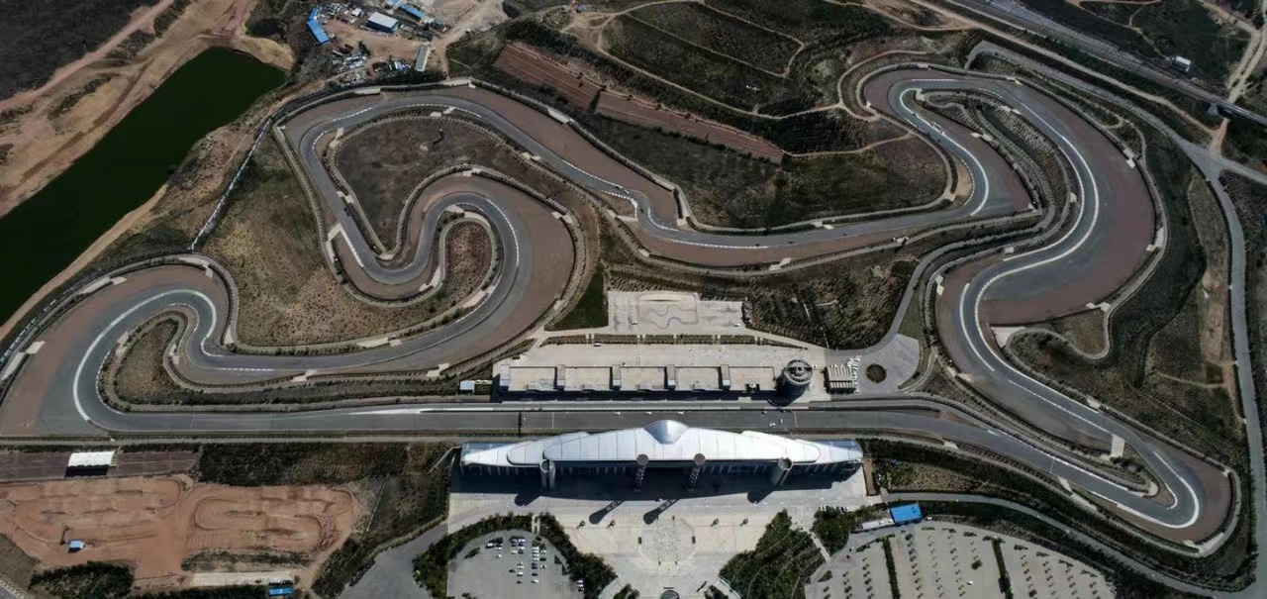
鄂尔多斯国际赛车场地
鄂尔多斯国际赛车场地，以国际二级赛道的标准设计，并且预留了升级至国际一级赛道的规划地。赛道全长约3715米，高度落差达到32米，赛道有精心设计的11个右弯、7个左弯弯角。圈速大约在1:56~1:57之间，平均速度约为116Km/h，是一条中速型赛道。试驾区域长120m，宽50m，面积6000㎡。

Slide 2
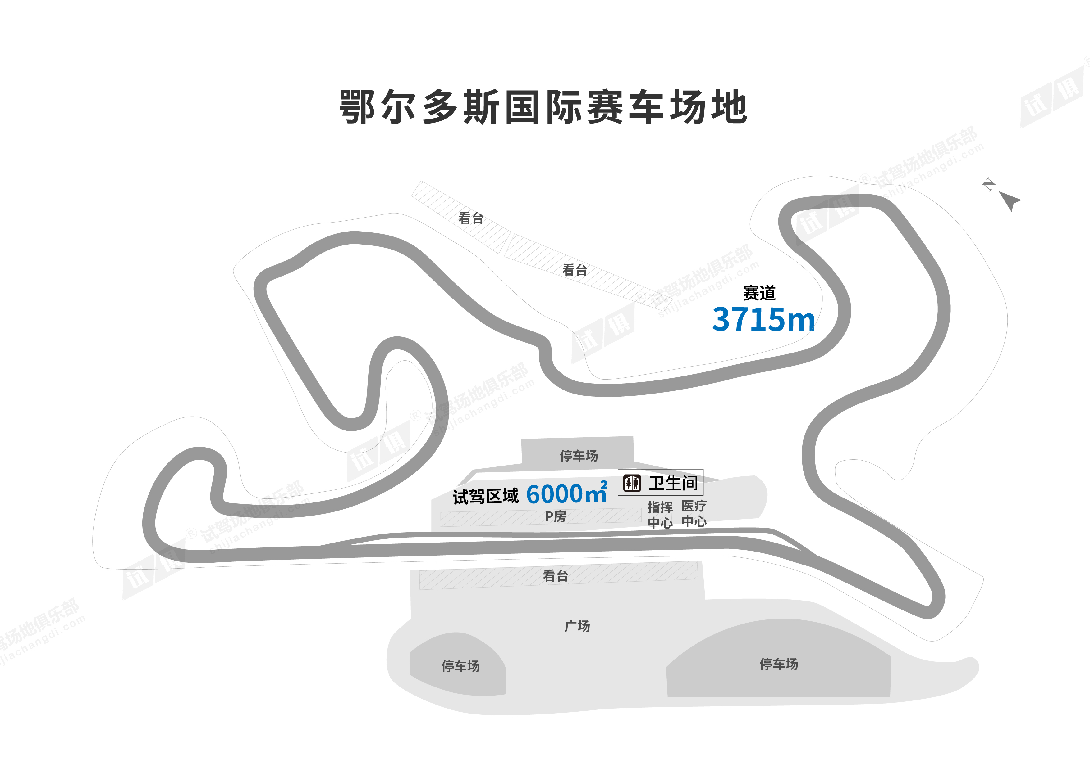
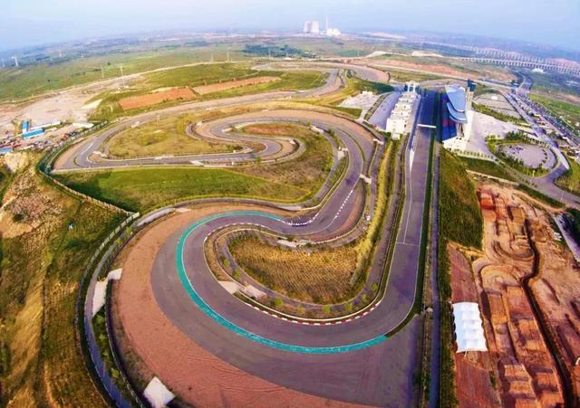
场地费用：12万/天
场地面积：赛道长3715m 试驾区域长120m，宽50m，总面积6000平米㎡ 柏油地面
供电供水：380v/100kw 不方便接水 固定洗手间
配套设施：停车位 夜间照明 培训教室

Slide 3
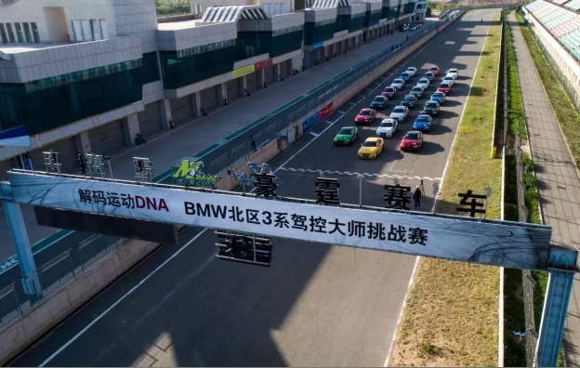
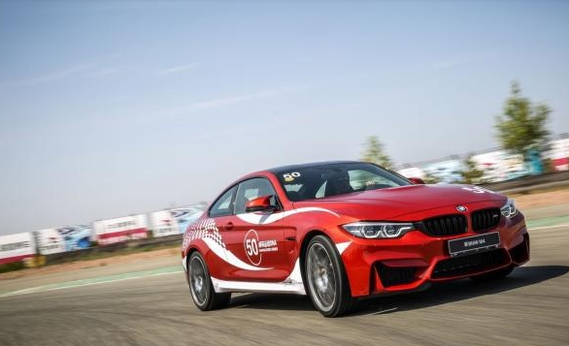
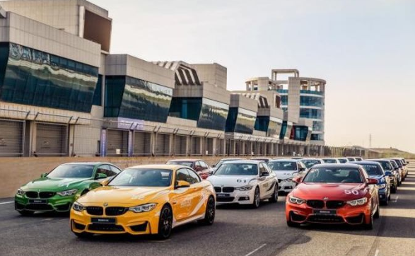
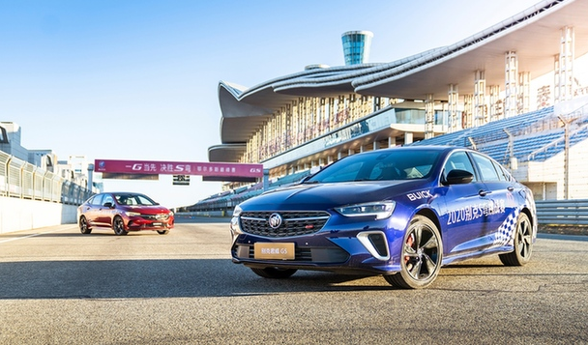
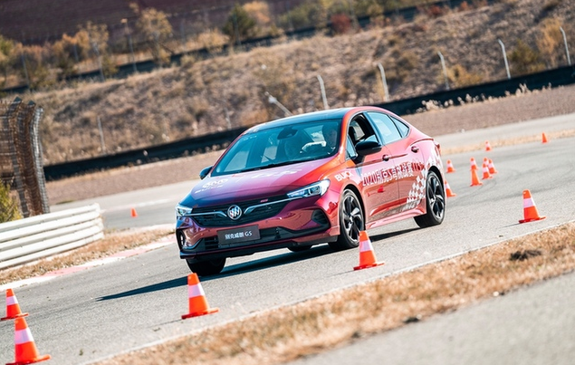
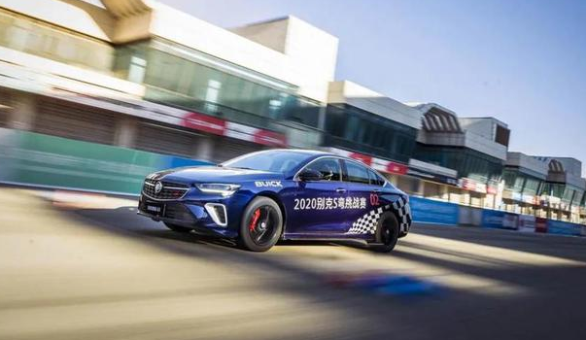
BMW北区3系驾控大师挑战赛
BMW北区3系驾控大师挑战赛
BMW北区3系驾控大师挑战赛
别克S弯挑战赛
别克S弯挑战赛
别克S弯挑战赛

